Slide 1


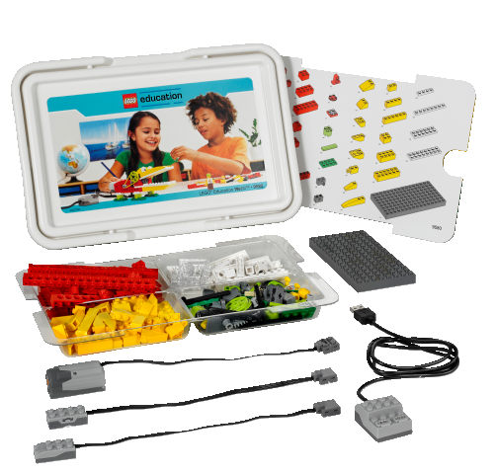
ГКС(К)ОУ «Специальная (коррекционная) общеобразовательная
школа № 22 VIII вида
Мастер-класс
«Образовательный конструктор
LEGO Education WeDo»
Подготовила:
учитель начальных классов Привалова И. В.
ст. Незлобная,
Георгиевского района, Ставропольского края

Slide 2
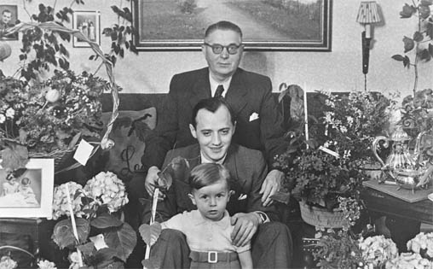
Немного истории
Оле Кирк (дед), Годтфрид Кирк (сын)
и Келль Кирк (внук)
Кристиансены

Slide 3
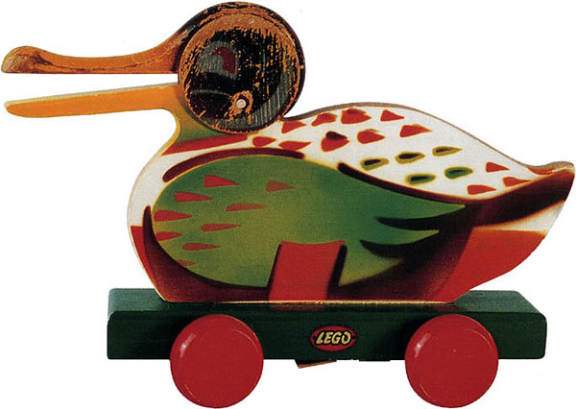
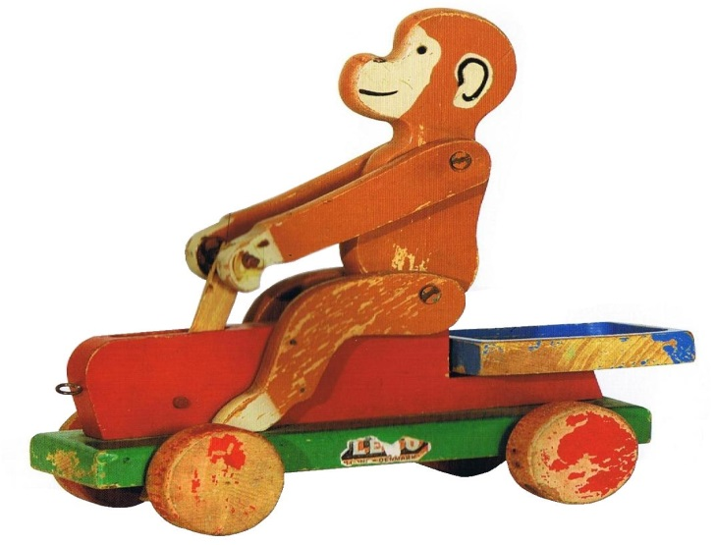
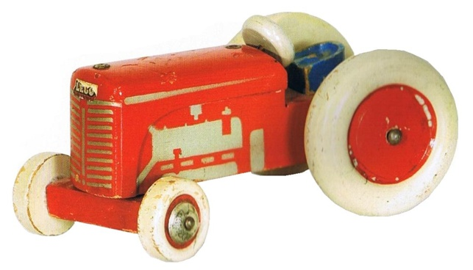
Деревянные игрушки Лего
LEGO Wooden Duck
Lego Wooden Monkey
LEGO Wooden Tractor

Slide 4
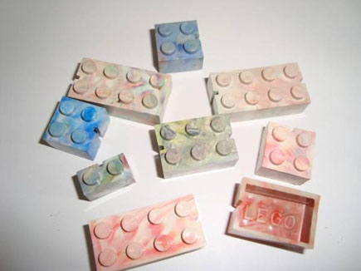
В 1958 году Lego запатентовала способ крепления деталей «stud-and-tube» – с тех пор все выпущенные компанией наборы полностью совместимы друг с другом.

Slide 5

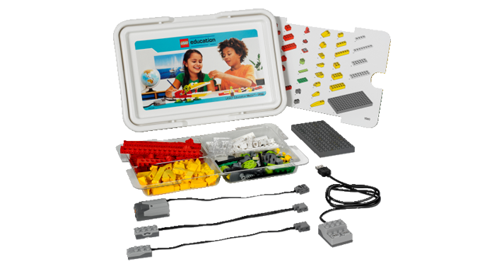
ПервоРобот WeDo
Назначение:
для обучающихся
Типы учреждений:
начальная общеобразовательная школа, специальные (коррекционные) образовательные учреждения, школы-интернаты и детские дома

Slide 6
Что входит
в состав конструктора?
В набор входят 158 элементов, включая
USB ЛЕГО-коммутатор;
Мотор;
Датчик наклона и датчик расстояния, позволяющие сделать модель более маневренной и «умной».

Slide 7
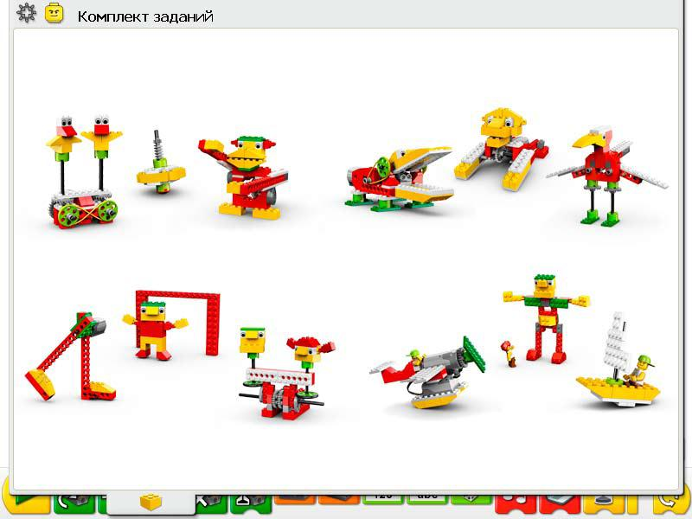
Комплект заданий
Комплект содержит 12 заданий. Все задания
снабжены анимацией и пошаговыми сборочными инструкциями.

Slide 8
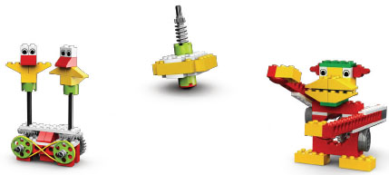
Забавные механизмы
Фокус: естественные науки
- Танцующие птицы
- Умная вертушка
- Обезьянка-барабанщица

Slide 9
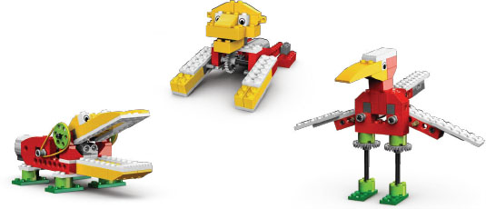
Звери
Фокус: технология
- Голодный аллигатор
- Рычащий лев
- Порхающая птица

Slide 10
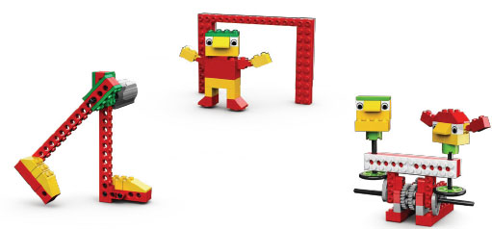
Футбол
Фокус: математика
- Нападающий
- Вратарь
- Ликующие болельщики

Slide 11
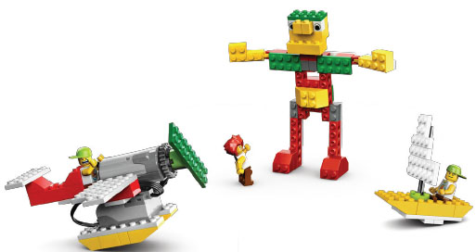
Приключения
Фокус: развитие речи
- Спасение самолёта
- Спасение от великана
- Непотопляемый парусник

Slide 12
4 этапа обучения
Установление взаимосвязей
Конструирование
Развитие
Рефлексия

Slide 13
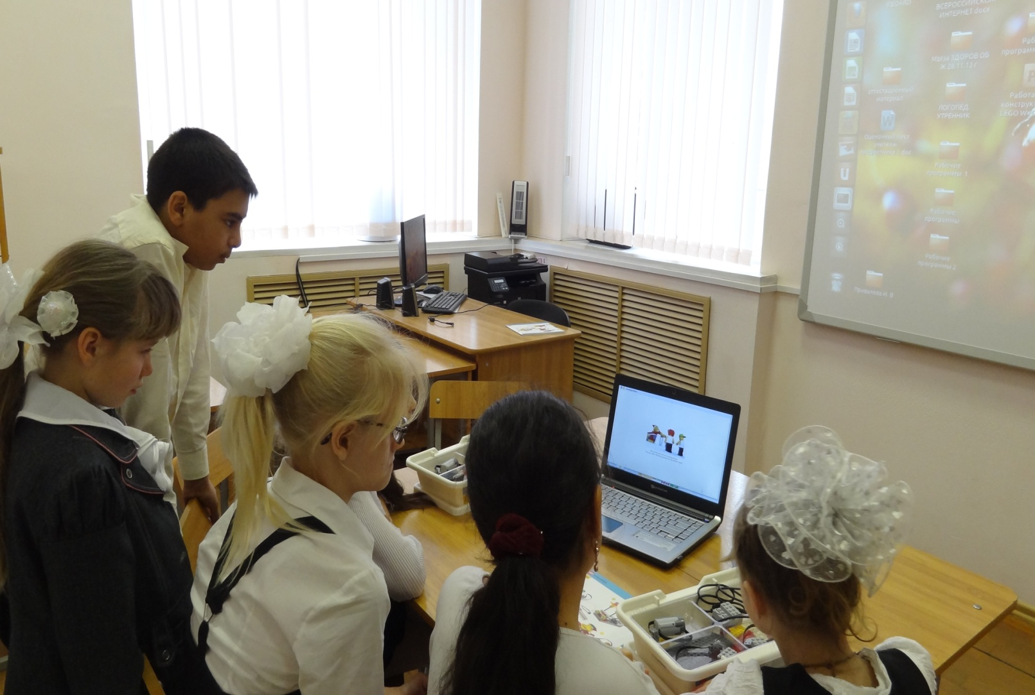
Внеклассное занятие «Необычный зоопарк»
Голодный аллигатор
Установление взаимосвязей

Slide 14
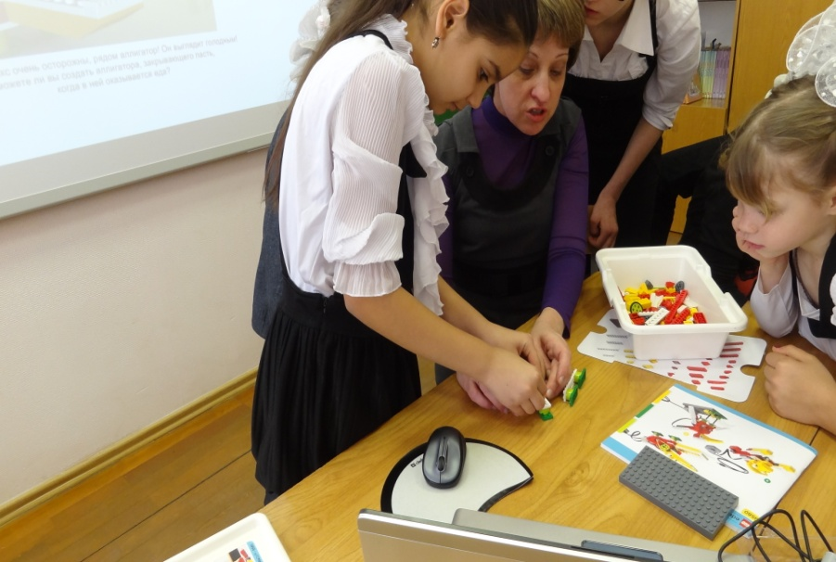
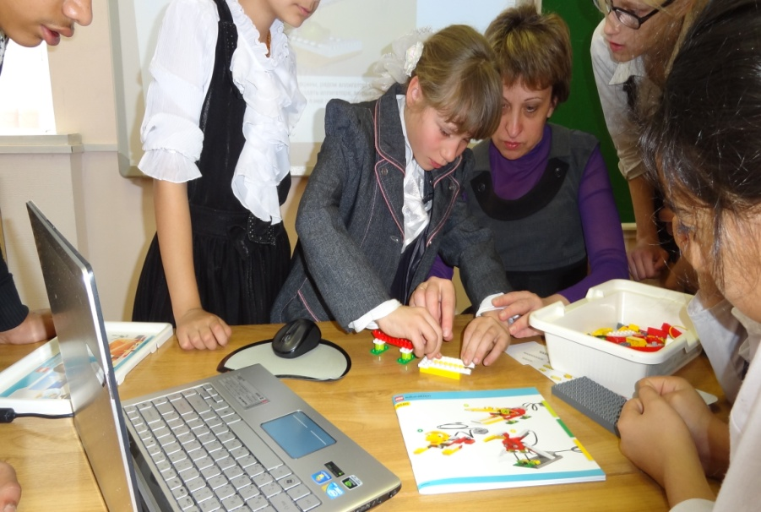
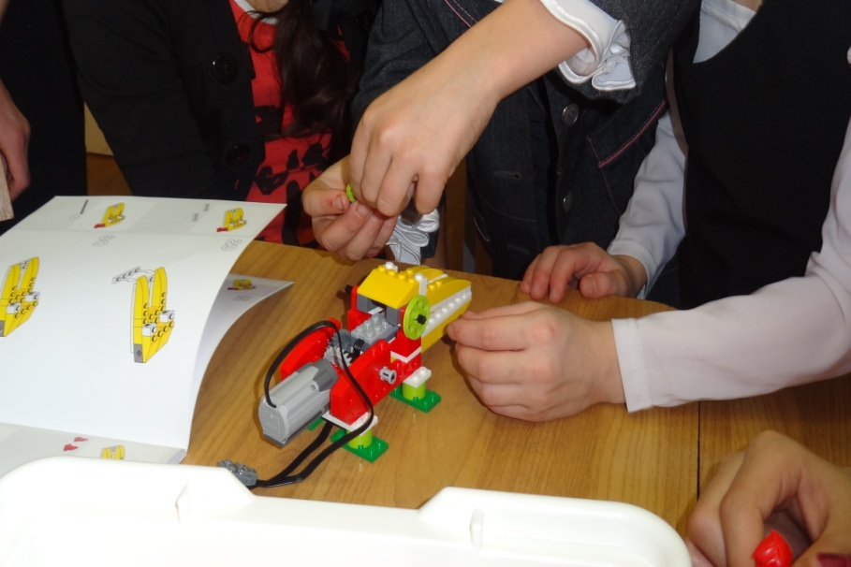
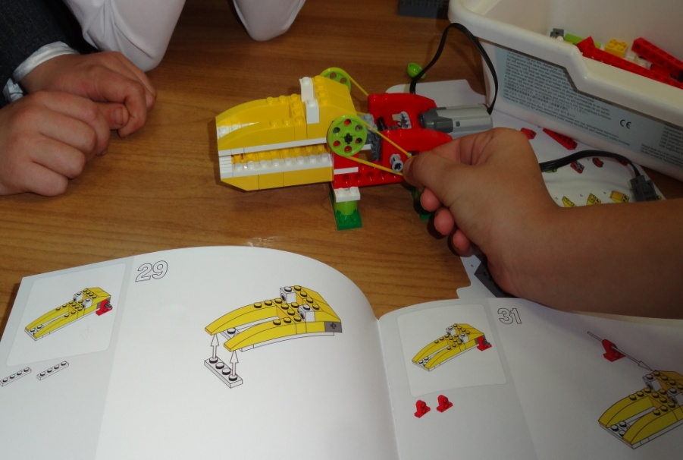
Голодный аллигатор
Конструирование

Slide 15
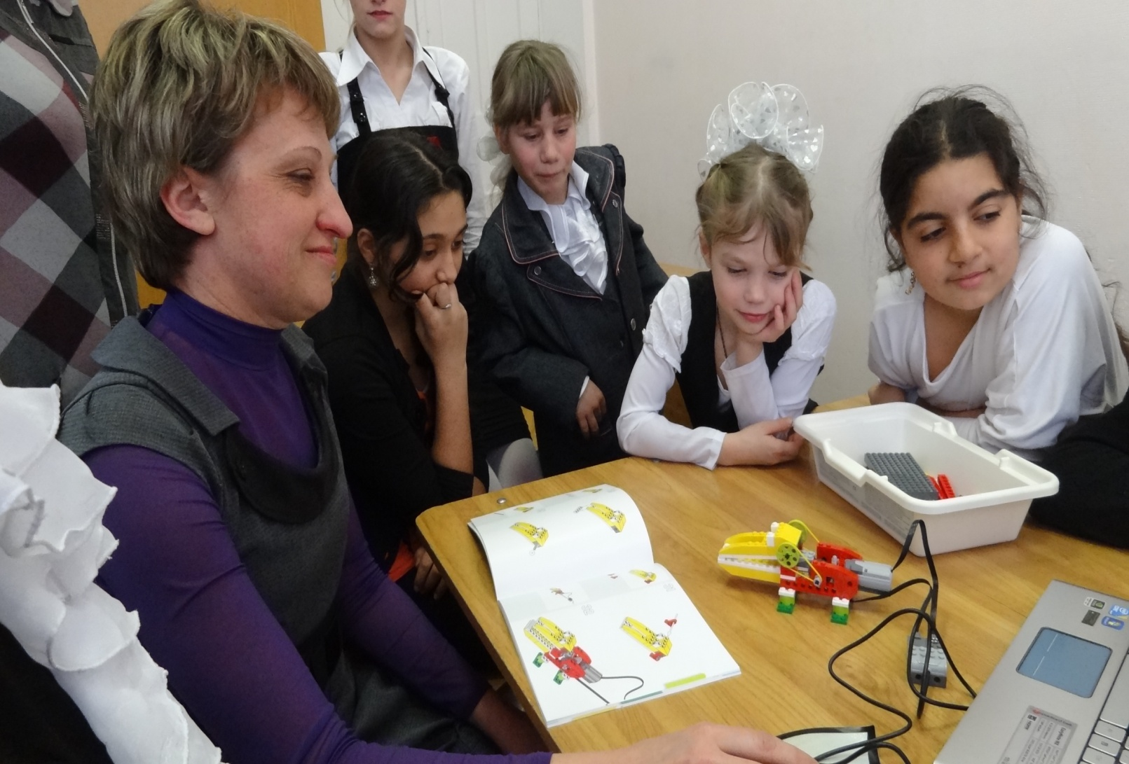
Голодный аллигатор
Рефлексия

Slide 16
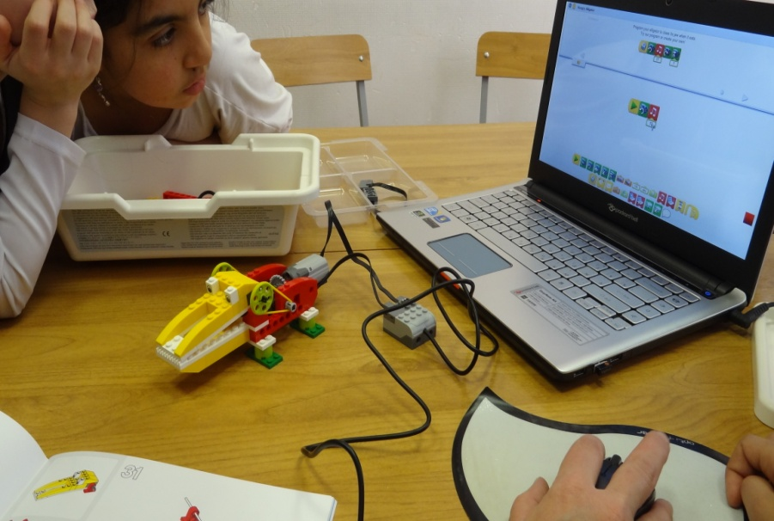
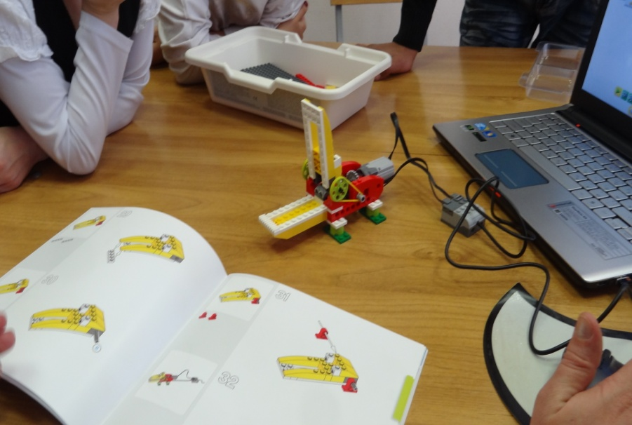
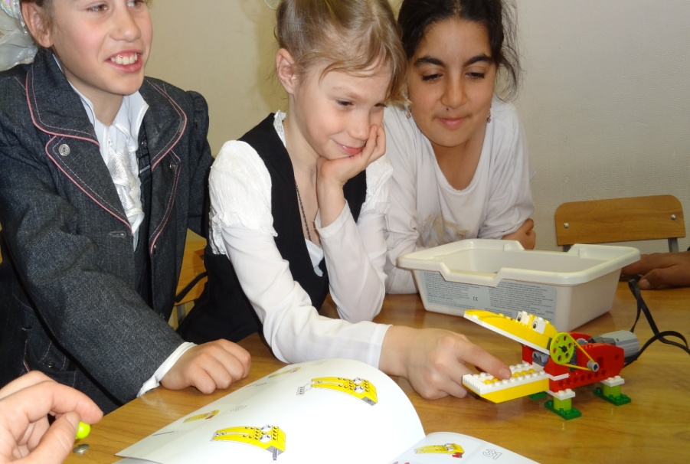
Голодный аллигатор
Развитие

Slide 17
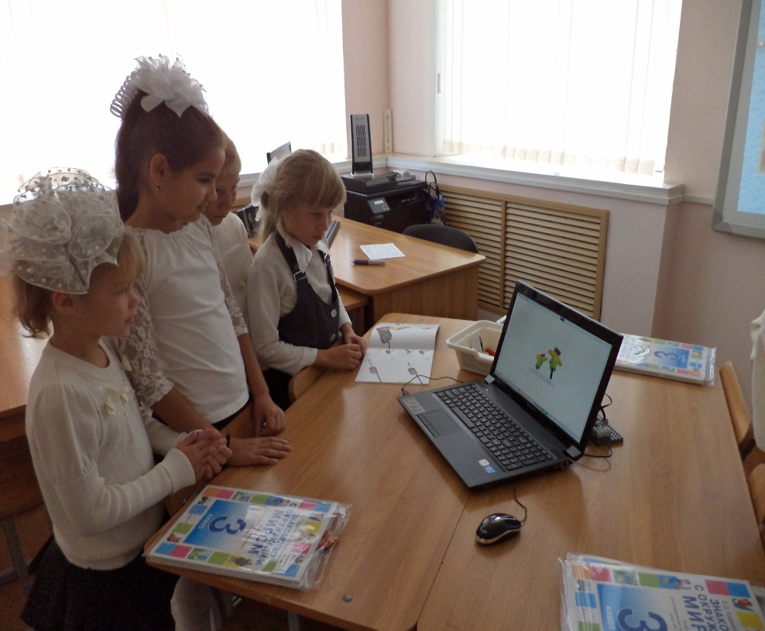
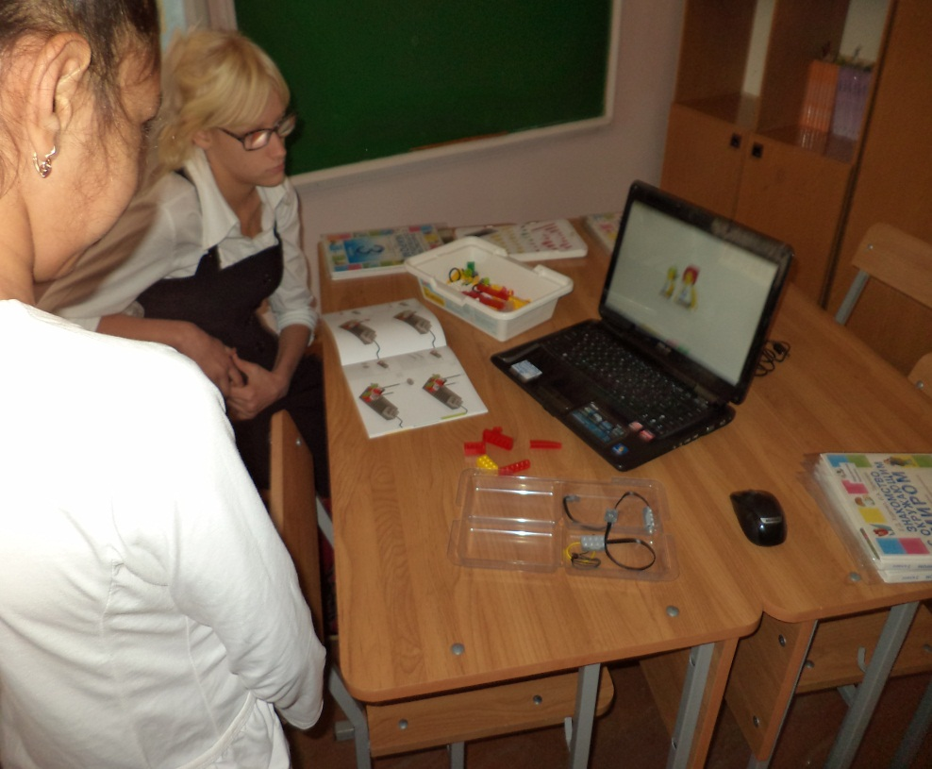
Урок развития речи.
Домашние птицы. Курица. Утка
Танцующие птенцы
Установление взаимосвязей

Slide 18
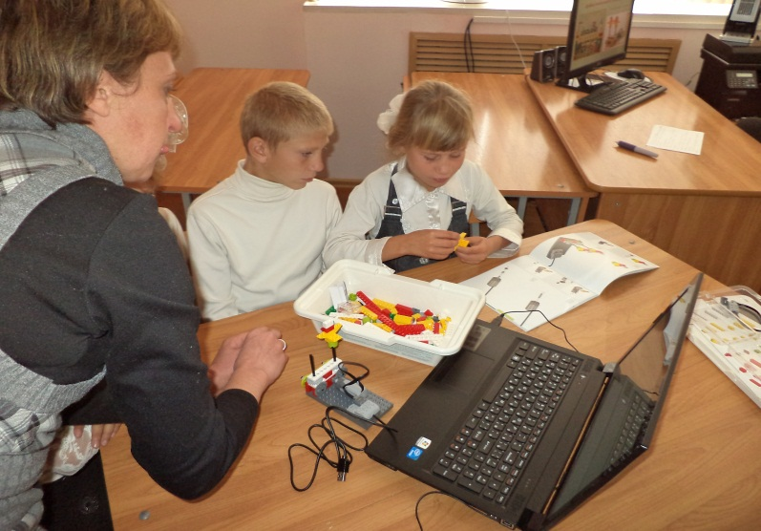
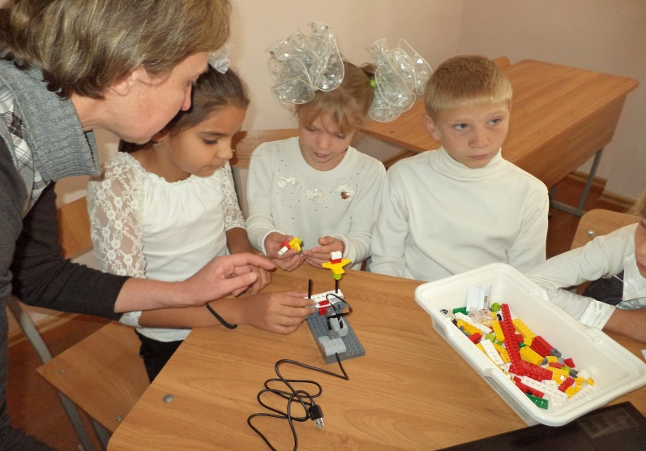
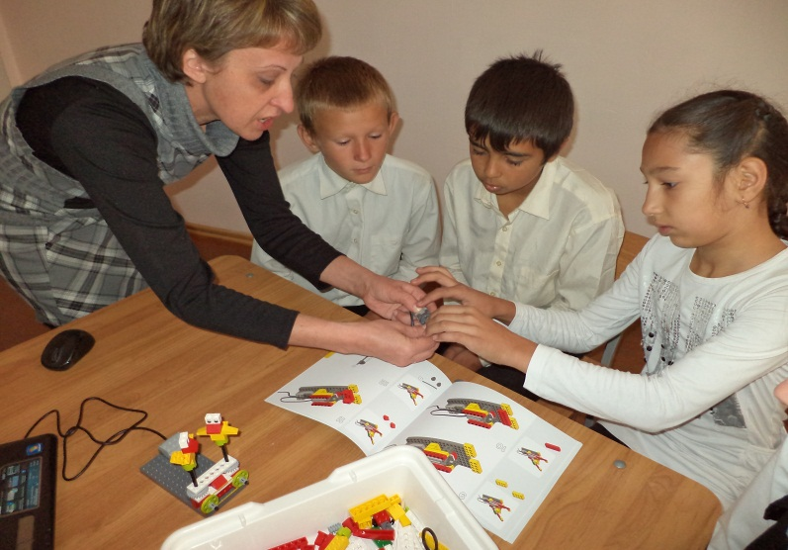
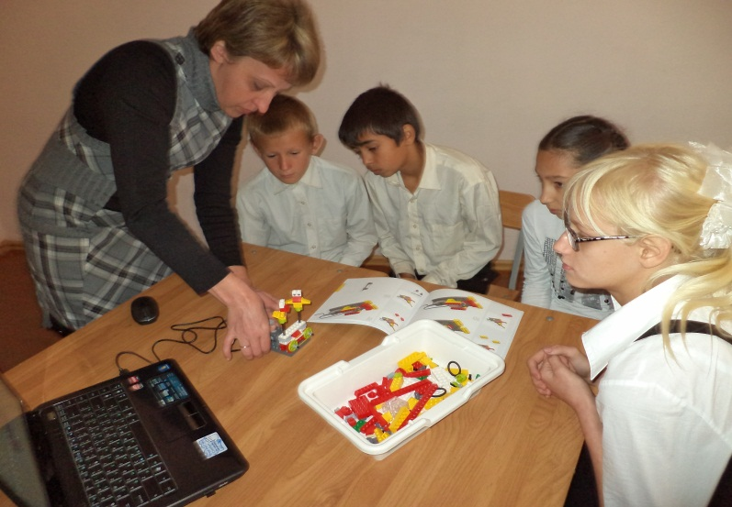
Танцующие птенцы
Конструирование

Slide 19
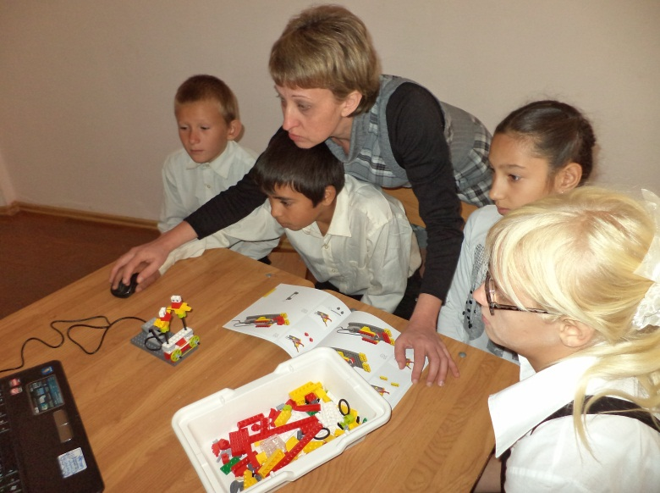
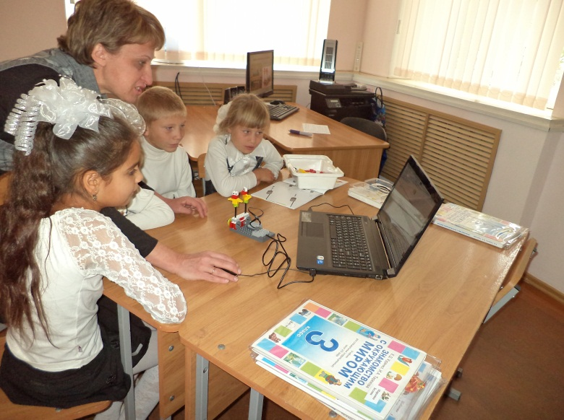
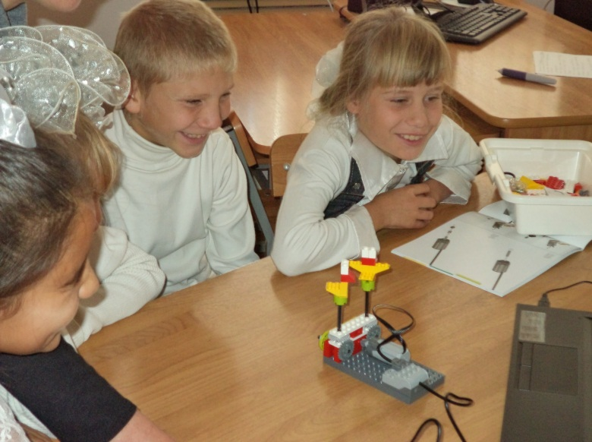
Танцующие птенцы
Рефлексия

Slide 20
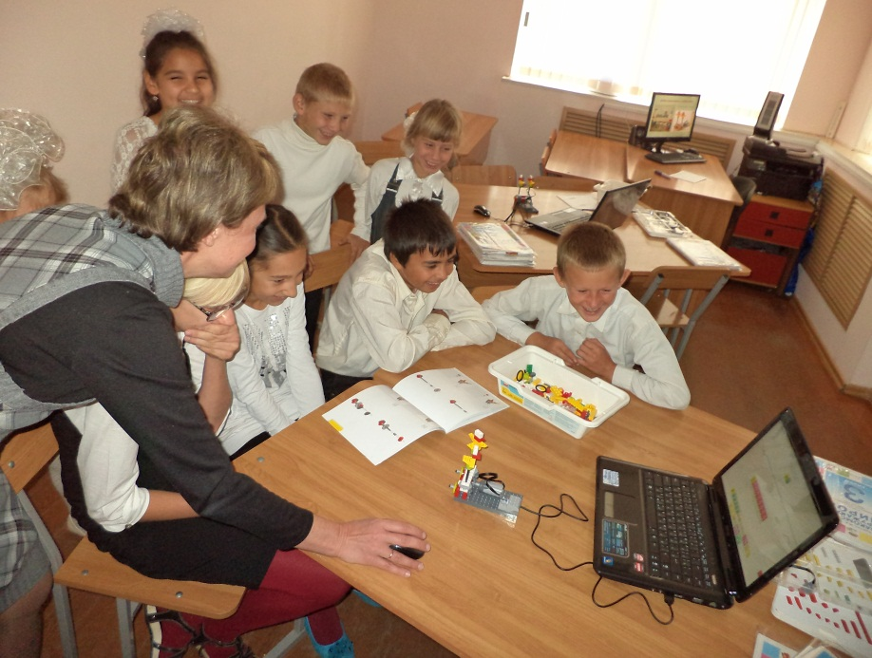
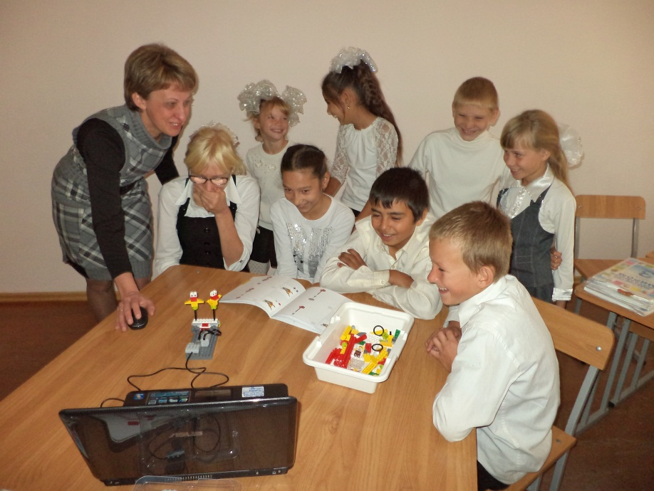
Танцующие птенцы
Развитие

Slide 21
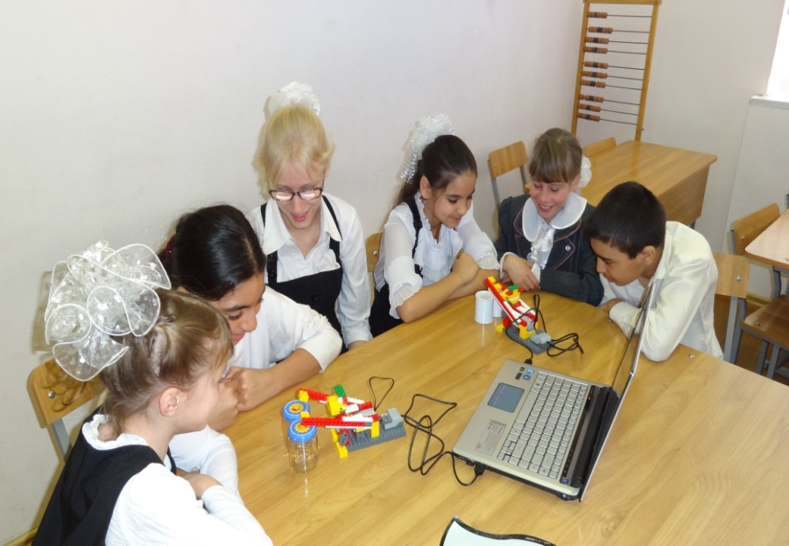
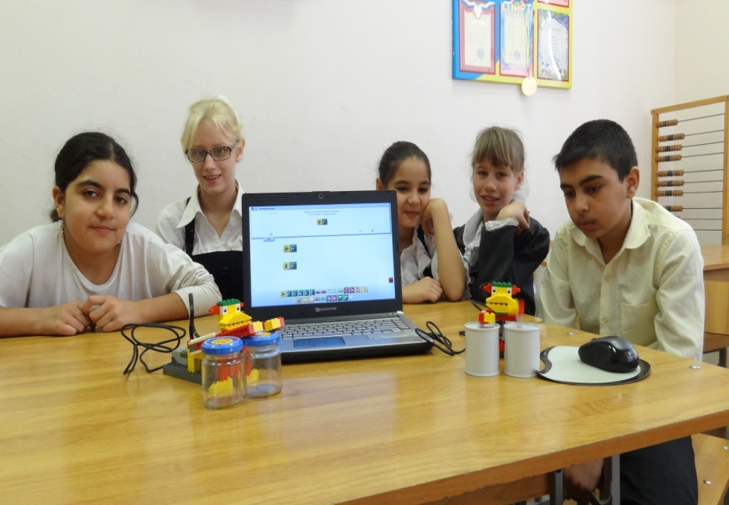
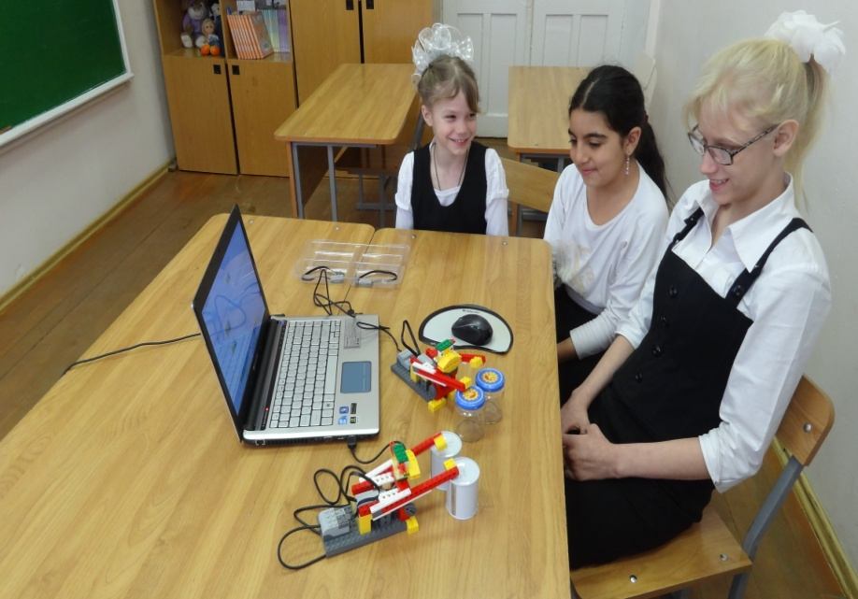

Slide 22

Спасибо
за
внимание!

Slide 23
Литература:
ПервоРобот LEGO ® WeDo™. Книга для учителя.
Интернет-ресурсы:
1. http://legopicture.com/the-birth-of-lego/monkey/
2. http://wiki.wildberries.ru/brands/lego
3. http://rutracker.org/forum/viewtopic.php?t=4184352
4. http://www.peoples.ru/undertake/founder/ole_kirk_christiansen/
5. http://www.relese-me.ru/history/lego.php
6. http: //nsportal/ru

